Slide 1
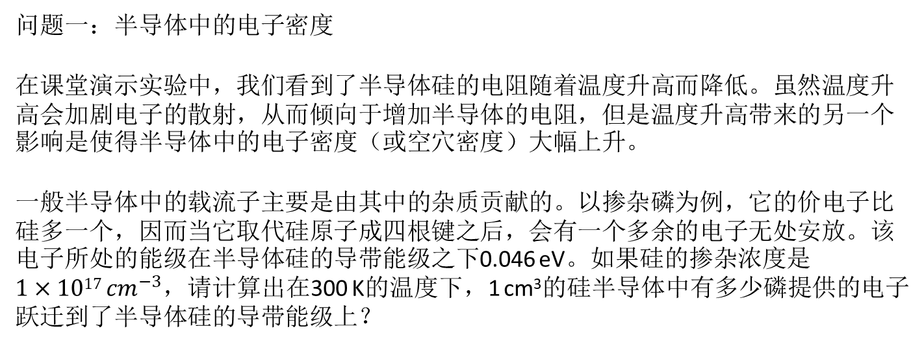
问题一：半导体中的电子密度
在课堂演示实验中，我们看到了半导体硅的电阻随着温度升高而降低。虽然温度升高会加剧电子的散射，从而倾向于增加半导体的电阻，但是温度升高带来的另一个影响是使得半导体中的电子密度（或空穴密度）大幅上升。
一般半导体中的载流子主要是由其中的杂质贡献的。以掺杂磷为例，它的价电子比硅多一个，因而当它取代硅原子成四根键之后，会有一个多余的电子无处安放。该电子所处的能级在半导体硅的导带能级之下0.046 eV。如果硅的掺杂浓度是$1×1017 cm^{−3}$，请计算出在300 K的温度下，1 cm³的硅半导体中有多少磷提供的电子跃迁到了半导体硅的导带能级上？
没有电子填充的半导体硅的导带能级
注意：
半导体的导带能级和价带能级可以类比于分子轨道中的两个能级。在没有外来掺杂且温度较低（比如室温）的情况下，半导体的电子一般都位于能量低的价带能级，而导带能级一般只有非常少量的电子填充。但是只有处于导带能级上的电子才能参与导电。所以通过掺杂在导带能级上引入电子，会极大地改变半导体的导电性能。
磷提供的游离电子所处的能级
1.12 eV
被电子填充的半导体硅的价带能级

Slide 2
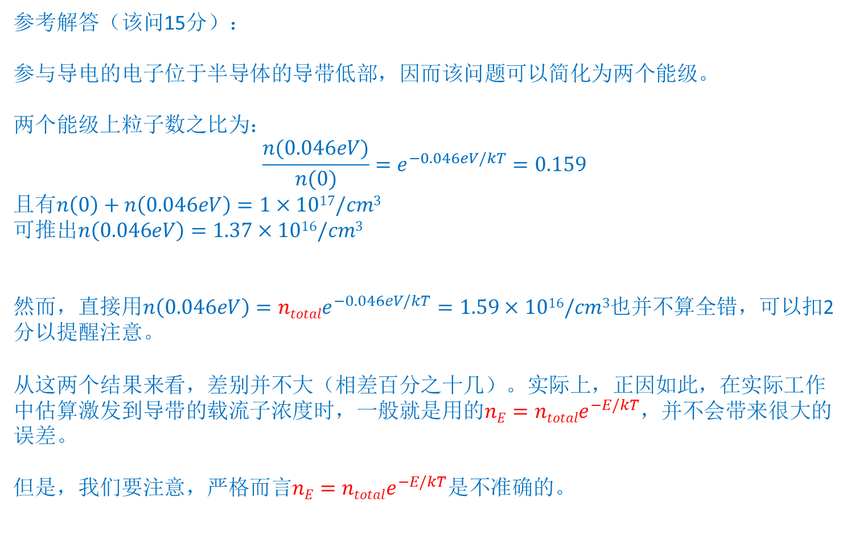
参考解答（该问15分）：
参与导电的电子位于半导体的导带低部，因而该问题可以简化为两个能级。
两个能级上粒子数之比为：
$$\frac{n(0.046eV)}{n(0)}=e^{−0.046eV/kT}=0.159$$
且有$n\left(0\right)+n\left(0.046eV\right)=1×1017/cm3$
可推出$n\left(0.046eV\right)=1.37×1016/cm3$
然而，直接用$n\left(0.046eV\right)=ntotale^{−0.046eV/kT}=1.59×1016/cm3$也并不算全错，可以扣2分以提醒注意。
从这两个结果来看，差别并不大（相差百分之十几）。实际上，正因如此，在实际工作中估算激发到导带的载流子浓度时，一般就是用的$nE=ntotale^{−E/kT}$，并不会带来很大的误差。
但是，我们要注意，严格而言$nE=ntotale^{−E/kT}$是不准确的。

Slide 3
问题二：冰箱与空调
1：一个输入功率为100瓦的冰箱里面点亮着一个100瓦的灯泡（灯泡的电能是另外提供的，不是由冰箱供电）。请问这个冰箱有可能降温吗？如果它不能降温，请说明原因。如果它能降温，请计算它能降到的热力学极限温度是多少。
2：冬天我们可以用空调制热，也可以用电炉加热电阻丝制热。请说明为什么空调加热的效率比同等功率的电阻丝加热器要高？
3：请找到一台正在制热的空调，请在室外感受一下它的外挂机吹出来的风是比环境温度高还是低，请说明原因。
4：同样的一台空调在夏天制冷的时候，它的外挂机吹出来的风比环境温度高还是低？请说明原因。

Slide 4
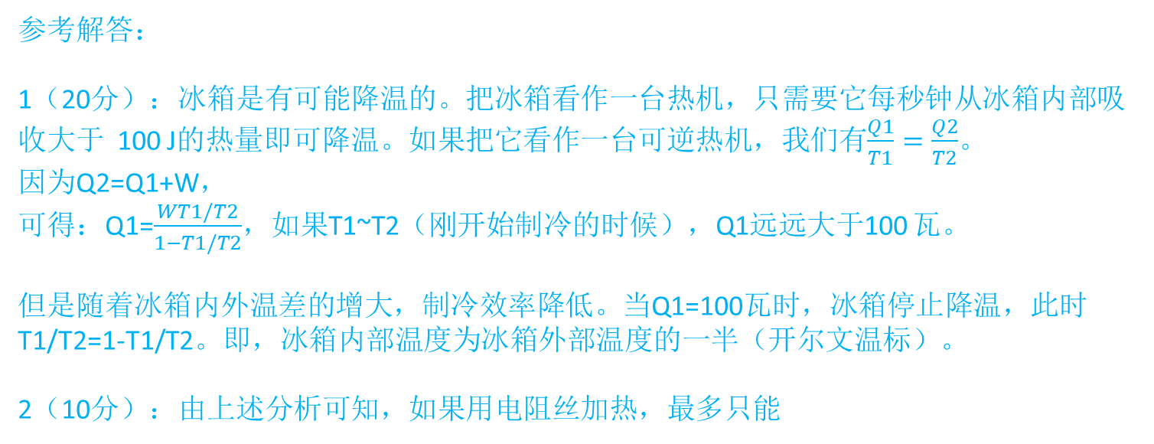
参考解答：
1（20分）：冰箱是有可能降温的。把冰箱看作一台热机，只需要它每秒钟从冰箱内部吸收大于 100 J的热量即可降温。如果把它看作一台可逆热机，我们有$\frac{Q1}{T1}=\frac{Q2}{T2}$。
因为Q2=Q1+W，
可得：Q1=$\frac{WT1/T2}{1−T1/T2}$，如果T1~T2（刚开始制冷的时候），Q1远远大于100 瓦。
但是随着冰箱内外温差的增大，制冷效率降低。当Q1=100瓦时，冰箱停止降温，此时T1/T2=1-T1/T2。即，冰箱内部温度为冰箱外部温度的一半（开尔文温标）。
2（10分）：由上述分析可知，如果用电阻丝加热，最多只能
冰箱外部T2
将全部的电功转化为热。但是如果用空调循环，它可以从室外吸收一部分热量传递到室内，因此它的加热功率比电功还要大。
3（10分）：冬天正在制热的空调外挂机吹出来的是比环境温度还低的冷风，也就是说它把环境中的一部分热量带到了室内。
4（5分）：夏天正在制冷的空调外挂机吹出来的是比环境温度高的热风，也就是说它把室内的一部分热量带到了室外。
放热Q2
热机
输入电功W
吸热Q1
冰箱内部T1

Slide 5
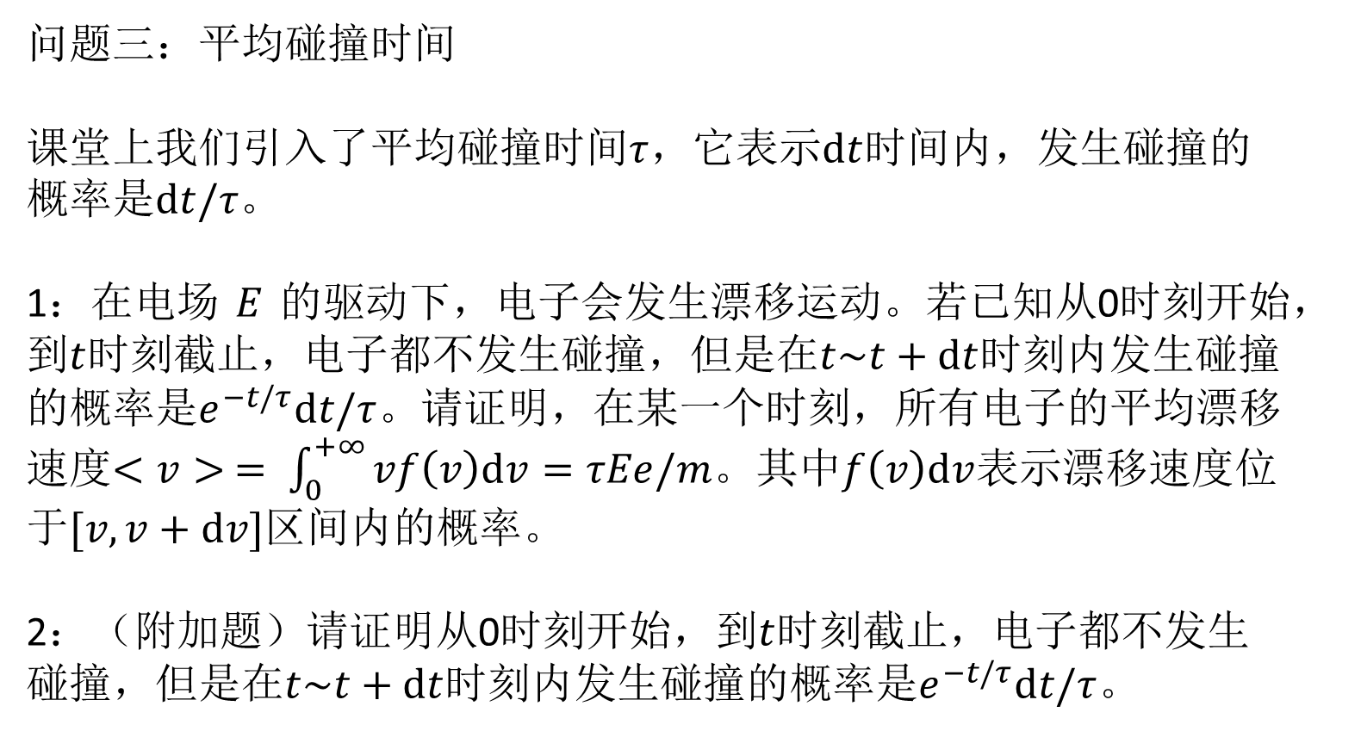
问题三：平均碰撞时间
课堂上我们引入了平均碰撞时间$τ$，它表示$dt$时间内，发生碰撞的概率是$dt/τ。$
1：在电场$E$的驱动下，电子会发生漂移运动。若已知从0时刻开始，到$t$时刻截止，电子都不发生碰撞，但是在$t\sim t+dt$时刻内发生碰撞的概率是$e^{−t/τ}dt/τ$。请证明，在某一个时刻，所有电子的平均漂移速度$<v> = \int_{0}^{+∞}{vf\left(v\right)dv}=τEe/m$。其中$f\left(v\right)dv$表示漂移速度位于$[v, v+dv]$区间内的概率。
2：（附加题）请证明从0时刻开始，到$t$时刻截止，电子都不发生碰撞，但是在$t\sim t+dt$时刻内发生碰撞的概率是$e^{−t/τ}dt/τ$。

Slide 6
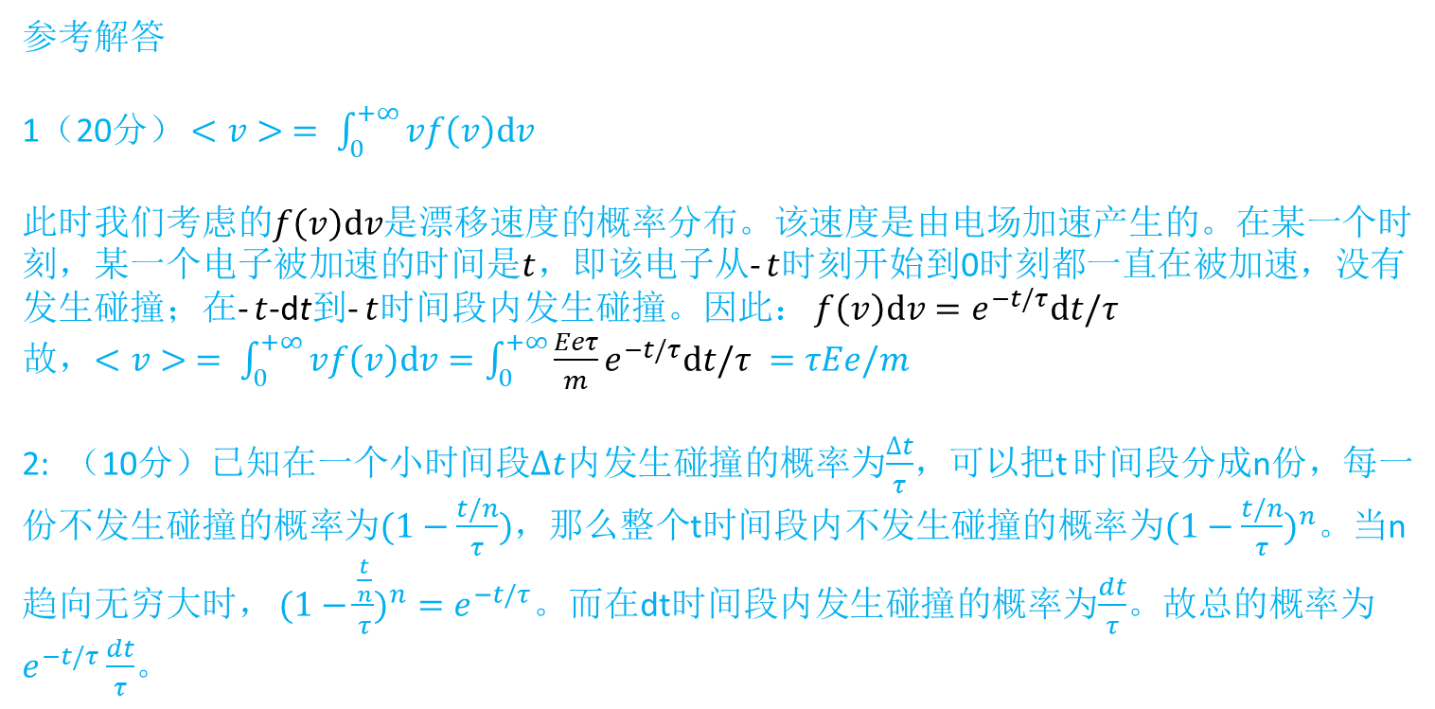
参考解答
1（20分） $<v> = \int_{0}^{+∞}{vf\left(v\right)dv}$
此时我们考虑的$f\left(v\right)dv$是漂移速度的概率分布。该速度是由电场加速产生的。在某一个时刻，某一个电子被加速的时间是$t$，即该电子从- $t$时刻开始到0时刻都一直在被加速，没有发生碰撞；在- $t$-dt到- $t$时间段内发生碰撞。因此： $f\left(v\right)dv=e^{−t/τ}dt/τ$
故，$<v> = \int_{0}^{+∞}{vf\left(v\right)dv}=\int_{0}^{+∞}{{\frac{Eeτ}{m}e}^{−t/τ}dt/τ }=τEe/m$
2: （10分）已知在一个小时间段$∆t$内发生碰撞的概率为$\frac{∆t}{τ}$，可以把t 时间段分成n份，每一份不发生碰撞的概率为$(1−\frac{t/n}{τ})$，那么整个t时间段内不发生碰撞的概率为$(1−\frac{t/n}{τ})^{n}$。当n趋向无穷大时， $(1−\frac{\frac{t}{n}}{τ})^{n}=e^{−t/τ}$。而在dt时间段内发生碰撞的概率为$\frac{dt}{τ}$。故总的概率为$e^{−t/τ}\frac{dt}{τ}$。
t
dt

Slide 7
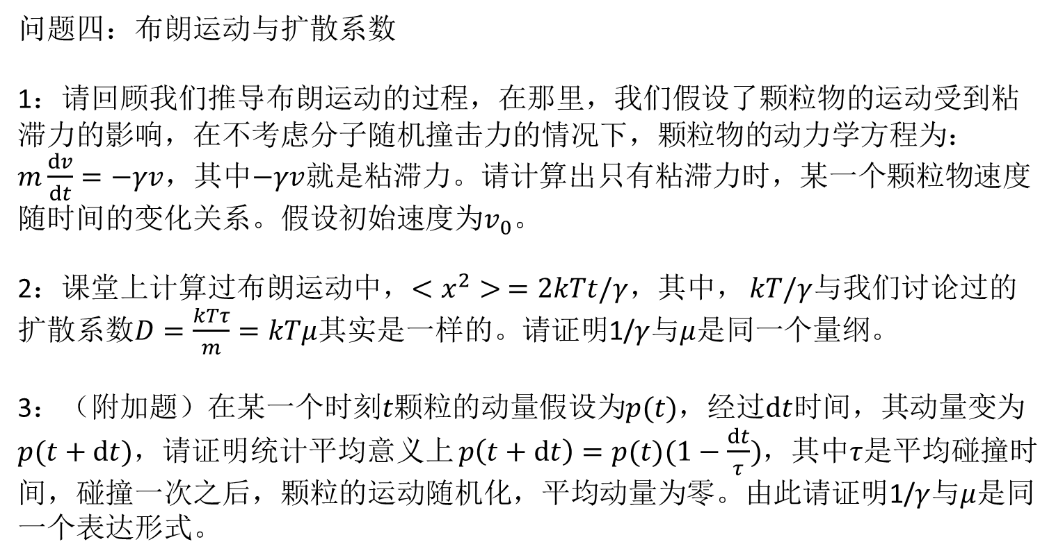
问题四：布朗运动与扩散系数
1：请回顾我们推导布朗运动的过程，在那里，我们假设了颗粒物的运动受到粘滞力的影响，在不考虑分子随机撞击力的情况下，颗粒物的动力学方程为：$m\frac{dv}{dt}=−γv$，其中$−γv$就是粘滞力。请计算出只有粘滞力时，某一个颗粒物速度随时间的变化关系。假设初始速度为$v_{0}$。
2：课堂上计算过布朗运动中，$<x^{2}> =2kTt/γ$，其中， $kT/γ$与我们讨论过的扩散系数$D=\frac{kTτ}{m}=kTμ$其实是一样的。请证明1/$γ$与$μ$是同一个量纲。
3：（附加题）在某一个时刻$t$颗粒的动量假设为$p(t)，$经过$dt$时间，其动量变为$p(t+dt)$，请证明统计平均意义上 $p\left(t+dt\right)=p(t)(1−\frac{dt}{τ})$，其中$τ$是平均碰撞时间，碰撞一次之后，颗粒的运动随机化，平均动量为零。由此请证明1/$γ$与$μ$是同一个表达形式。

Slide 8
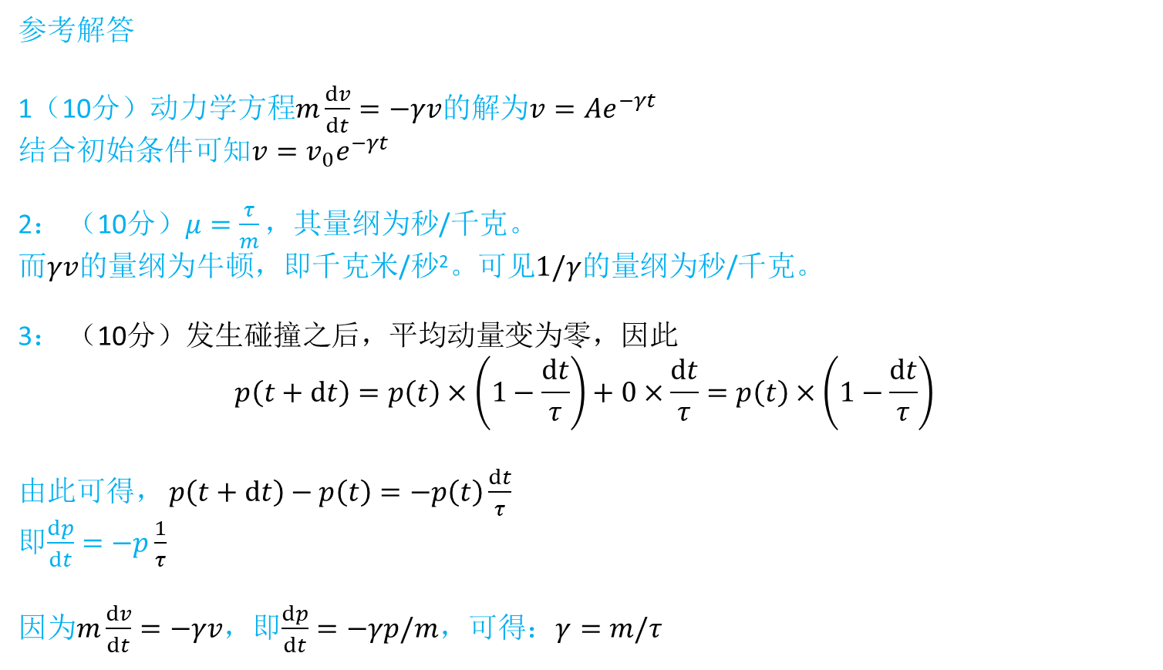
参考解答
1（10分）动力学方程$m\frac{dv}{dt}=−γv$的解为$v=Ae^{−γt}$
结合初始条件可知$v=v_{0}e^{−γt}$
2： （10分）$μ=\frac{τ}{m}，$其量纲为秒/千克。
而$γv$的量纲为牛顿，即千克米/秒²。可见$1/γ$的量纲为秒/千克。
3： （10分）发生碰撞之后，平均动量变为零，因此
$$p\left(t+dt\right)=p\left(t\right)×\left(1−\frac{dt}{τ}\right)+0×\frac{dt}{τ}=p\left(t\right)×\left(1−\frac{dt}{τ}\right)$$
由此可得， $p\left(t+dt\right)−p\left(t\right)=−p\left(t\right)\frac{dt}{τ}$
即$\frac{dp}{dt}=−p\frac{1}{τ}$
因为$m\frac{dv}{dt}=−γv$，即$\frac{dp}{dt}=−γp/m$，可得：$γ=m/τ$

